Slide 1
Organizace znalostí VII.
20. 11. 2020
PhDr. Jiří Stodola, PhD.

Slide 2
Borgesova klasifikace zvířat
a, patřící císaři
b, nabalzamovaná
c, zdomácnělá
d, prasátka
e, sirény
f, bájné
g, toulavé psy
h, zvířata zahrnutá do této kategorie
i, co jsou jako bláznivá
j, nespočítatelná
k, nakreslená tenoučkým štětcem z velbloudí srsti
l, a podobně
m, ta, co právě rozbila džbán
n, ta, co z dálky připomínají mouchy

Slide 3
Klasifikace
Interdisciplinární koncept
Chemie, Biologie, filosofie, informační věda
IV – klasifikuje dokumenty, reprezentace dokumentů, pojmy (tezaurus), ontologie

Slide 4
Definice klasifikace
Širší (konceptuální) pojetí – dávání věcí do skupin
Užší (systematické) pojetí – vytváření klasifikačního systému
Proces i produkt

Slide 5
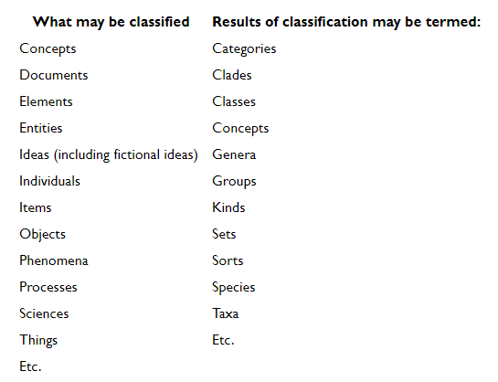
Co se může klasifikovat

Slide 6
Příbuzné pojmy
Kategorizace – širší , kategorie obvykle nejvyšší třídy
Pořádání – nejen věcné
Taxonomie (Linné) – klasifikace, nomenklatury, identifikace
Typologie
Logické dělení

Slide 7
Podle čeho klasifikujeme
Nutné a postačující vlastnosti
Pragmatické hledisko
Objektivní
Subjektivní

Slide 8
Teorie klasifikace
Klasické – Aristoteles, podle společných vlastností, vlastnosti jsou nutné a dostačující, třídy se nepřekrývají, entity s danou vlastností jsou si rovny
Prototypové – některé entity jsou lepšími representanty dané třídy

Slide 9
Fazety
Třídy, do kterých mohu rozdělit pojmy podle různých aspektů, jsou součástí obsahu pojmu, mohu z nich libovolný pojem složit
Osoba
Hmota
Energie
Prostor
Čas

Slide 10
Epistemologie
Problém obecnit
  Existují v realitě (před věcmi, ve věcech) – realismus
  Existují jen v myšlení (po věcech) – konceptualismus
  Neexistují (jsou jen jednotliviny) – nominalismus
Empirismus
Racionalismus
Realismus
Konstruktivismus
Doménová analýza

Slide 11
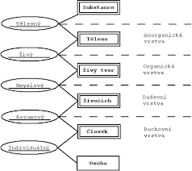
Aristotelés

Slide 12
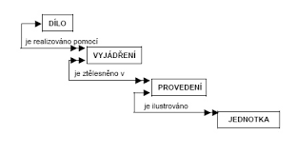
FRBR

Slide 13
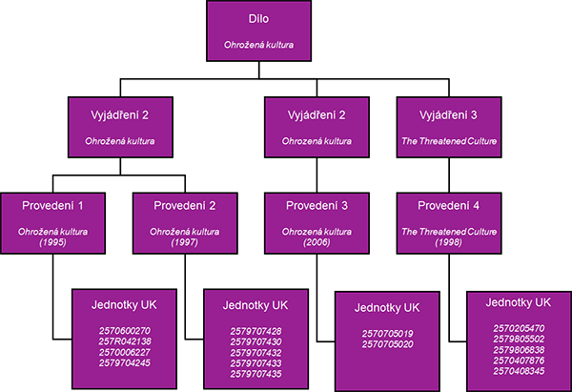

Slide 14
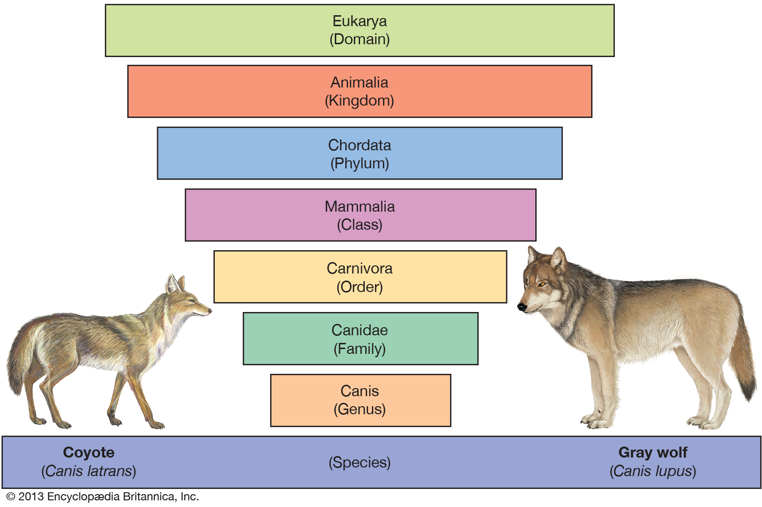
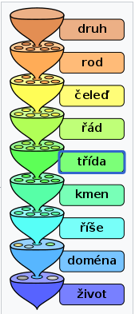
Biologie – Linné

Slide 15
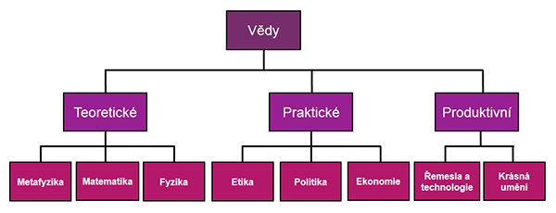
Třídění vědy - Aristotelés

Slide 16
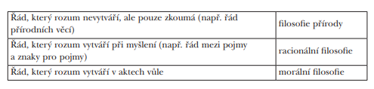
Stoikové

Slide 17
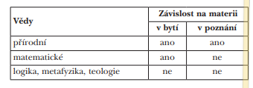
Sv. Tomáš Akvinský

Slide 18
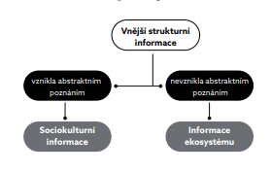
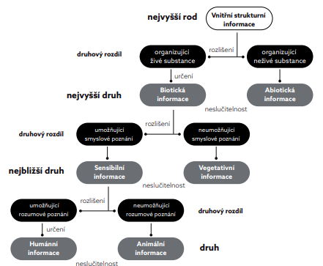
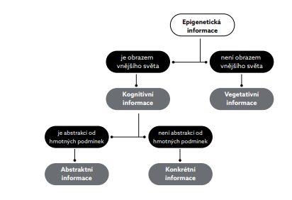
Třídění informace

Slide 19
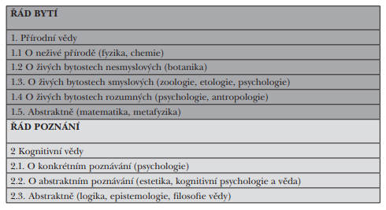
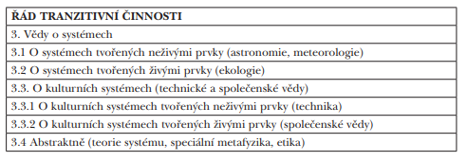
Třídění věd podle informačních řádů

Slide 20
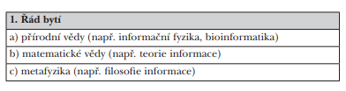


Třídění věd podle informačních řádů a abstrakce od hmoty

